Slide 1
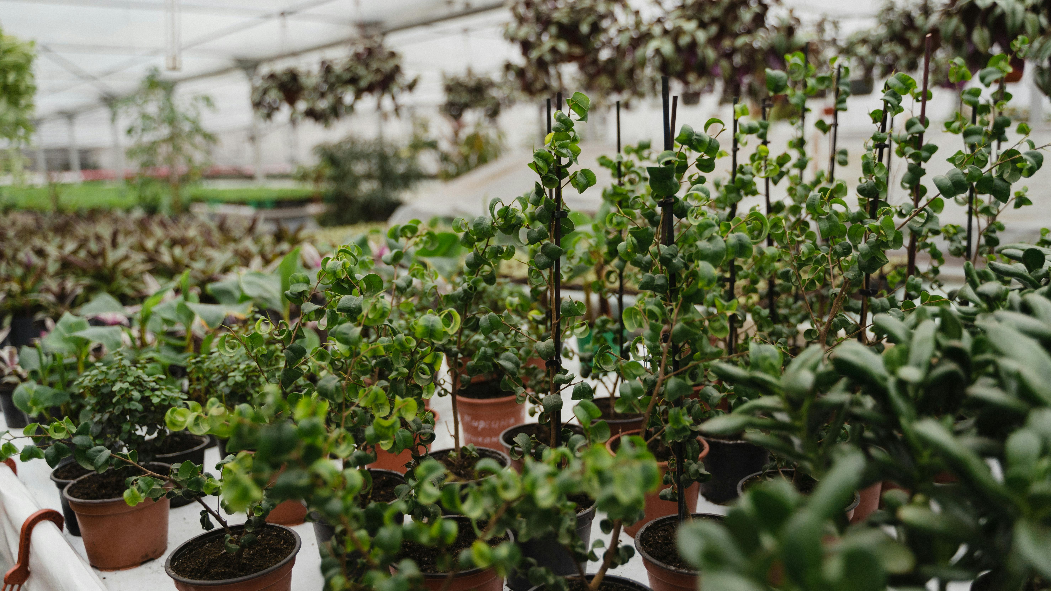
Farming-Evolution Progetto realizzato da Dario Macchi (176495) e elia felletti (174557)

Slide 2
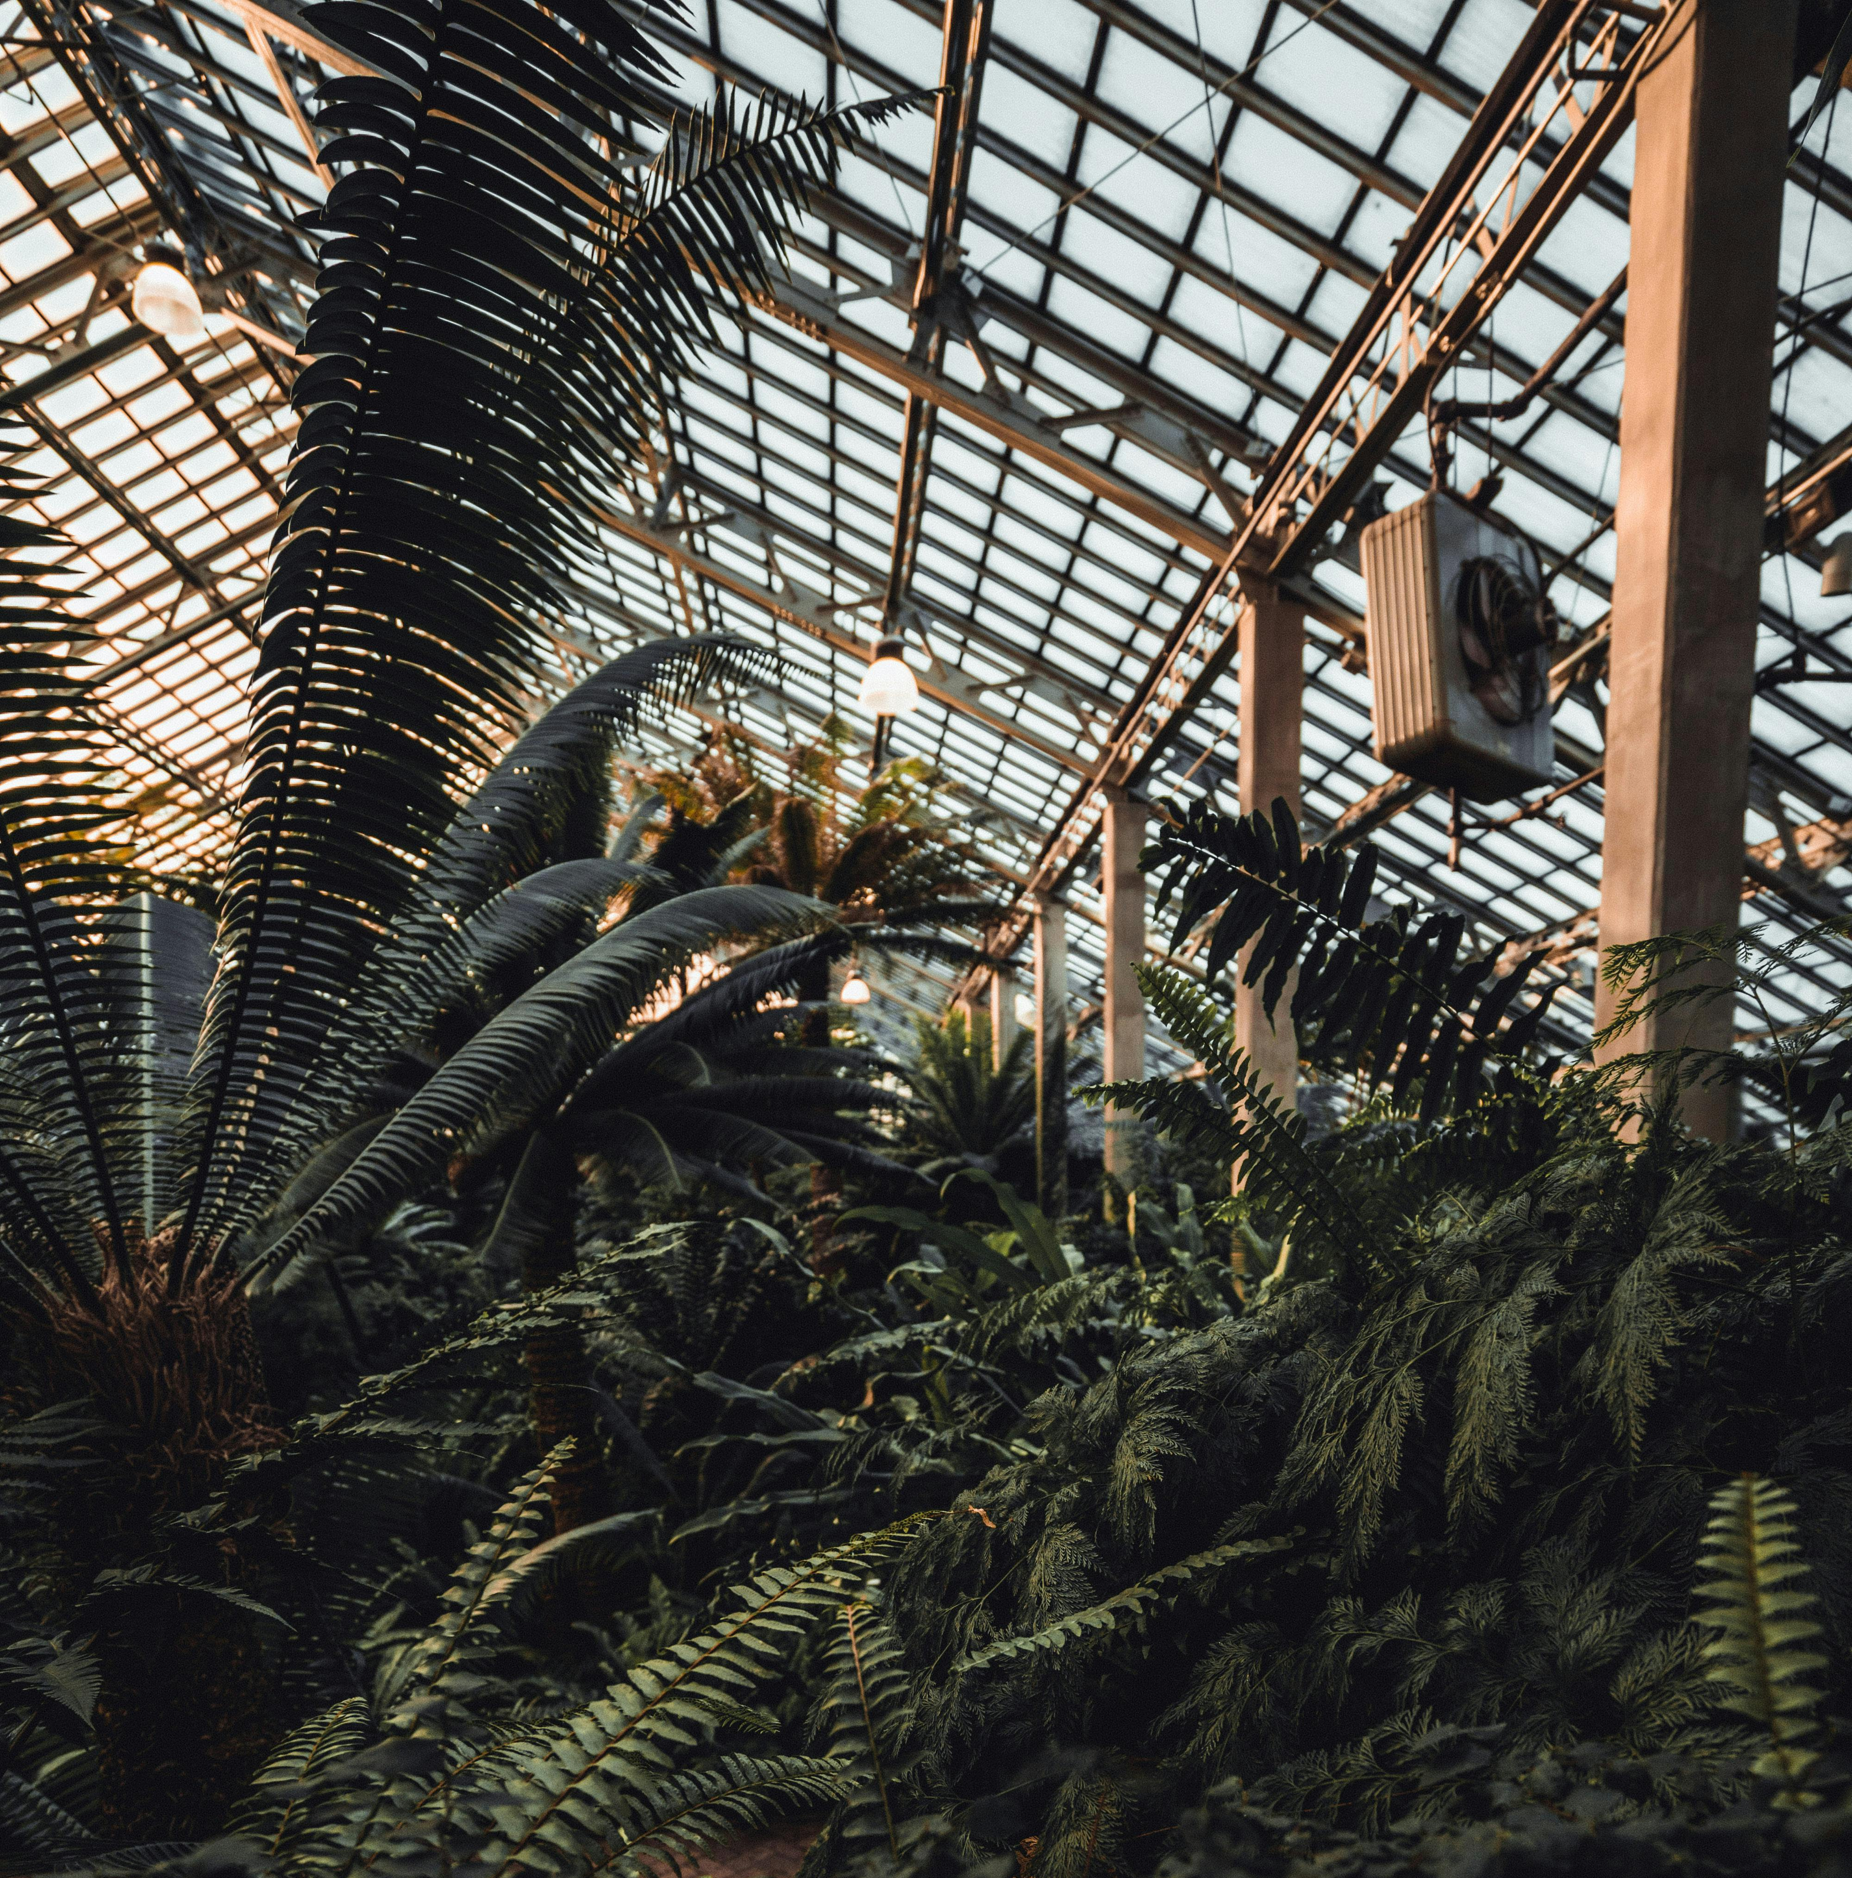
Sommario
Idea
Chi siamo
I nostri servizi
Perché Farming-Evolution
Vantaggi
Il nostro team

Slide 3
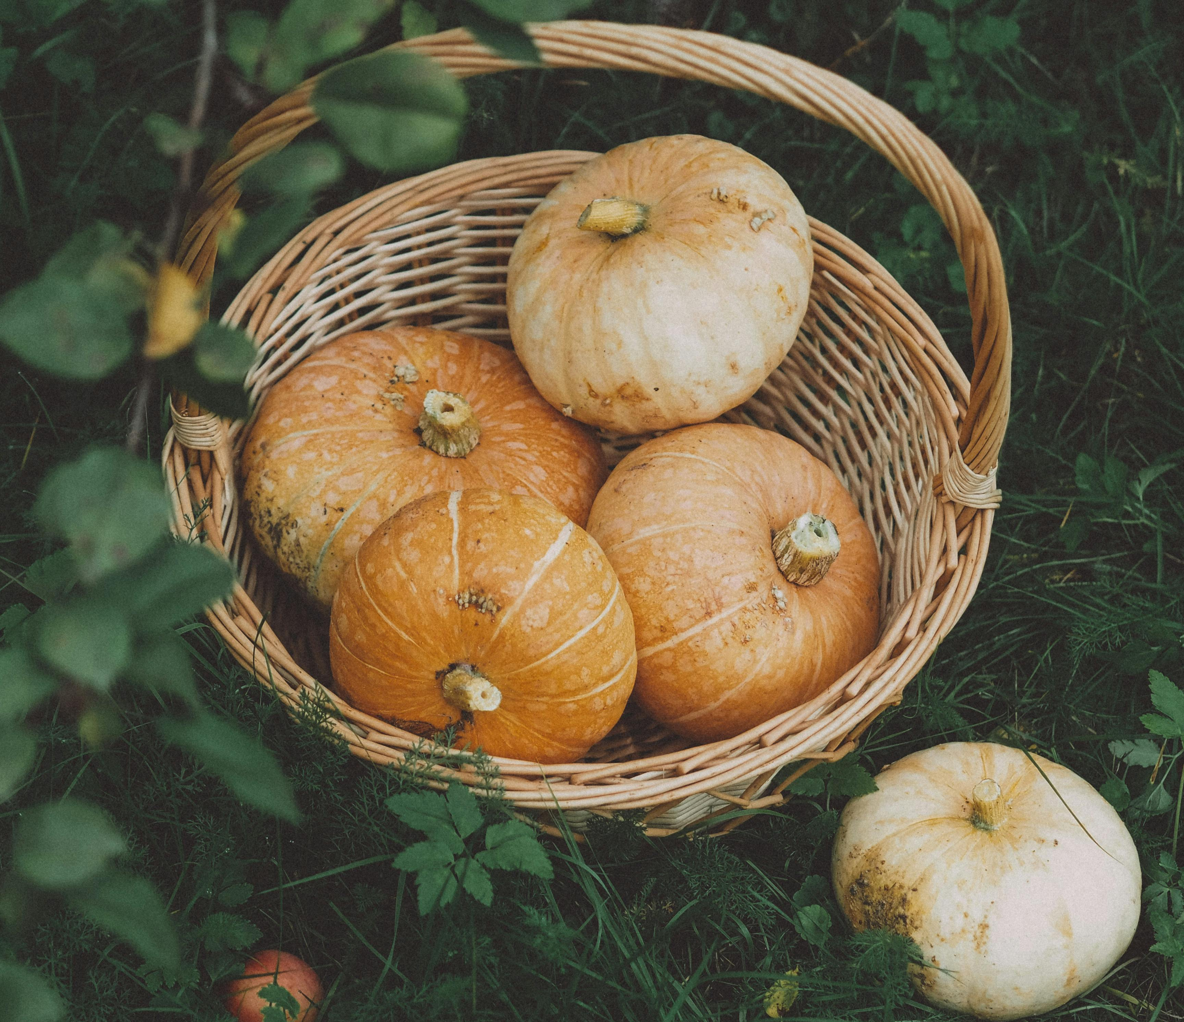
Idea
Farming-Evolution nasce dall'intento di rendere più efficienti le coltivazioni agricole in serra. Il nostro obiettivo principale è l'innalzamento del rendimento produttivo di ogni terreno, con un conseguente aumento della qualità del prodotto finale.

Slide 4
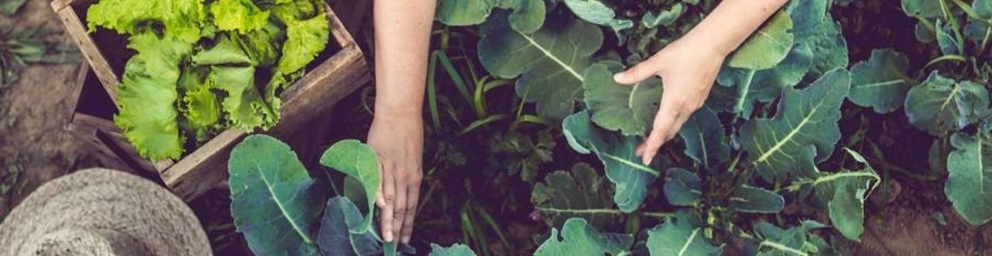
Chi siamo
Siamo una start-up, appena entrata nel mercato, che si fonda su tre principi:
Innovazione
Pianificazione intelligente
Disponibilità H24

Slide 5
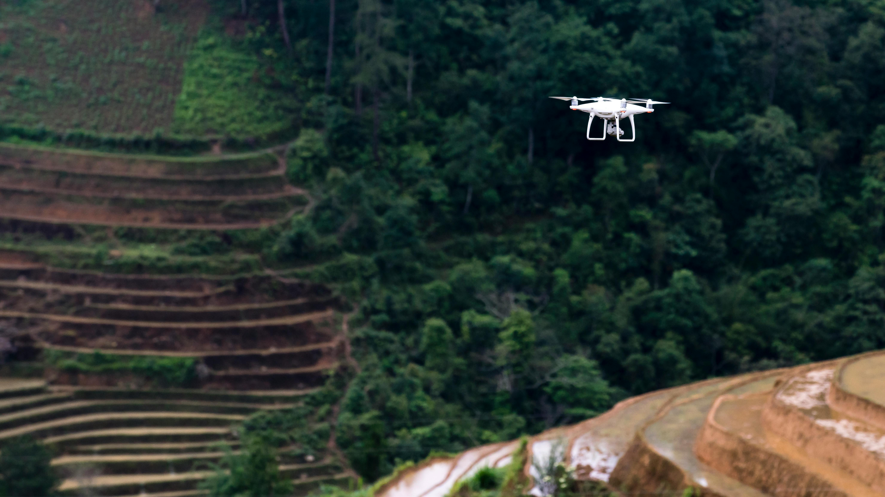
I nostri servizi

Slide 6
Rilevazioni Ambientali
La nostra piattaforma mette a disposizione un sistema di rilevazione ambientale che si basa su cinque parametri:
Temperatura
Umidità
Irrigazione
Anidride Carbonica
Luminosità

Slide 7
Monitoring e Pianificazione
Attraverso un sistema intelligente di raccolta dati è possibile visualizzare l’andamento in tempo reale delle condizioni ambientali.
Attraverso un apposito calendario sarà possibile pianificare i futuri raccolti fra le differenti serre presenti nella smart-farm di proprietà.

Slide 8
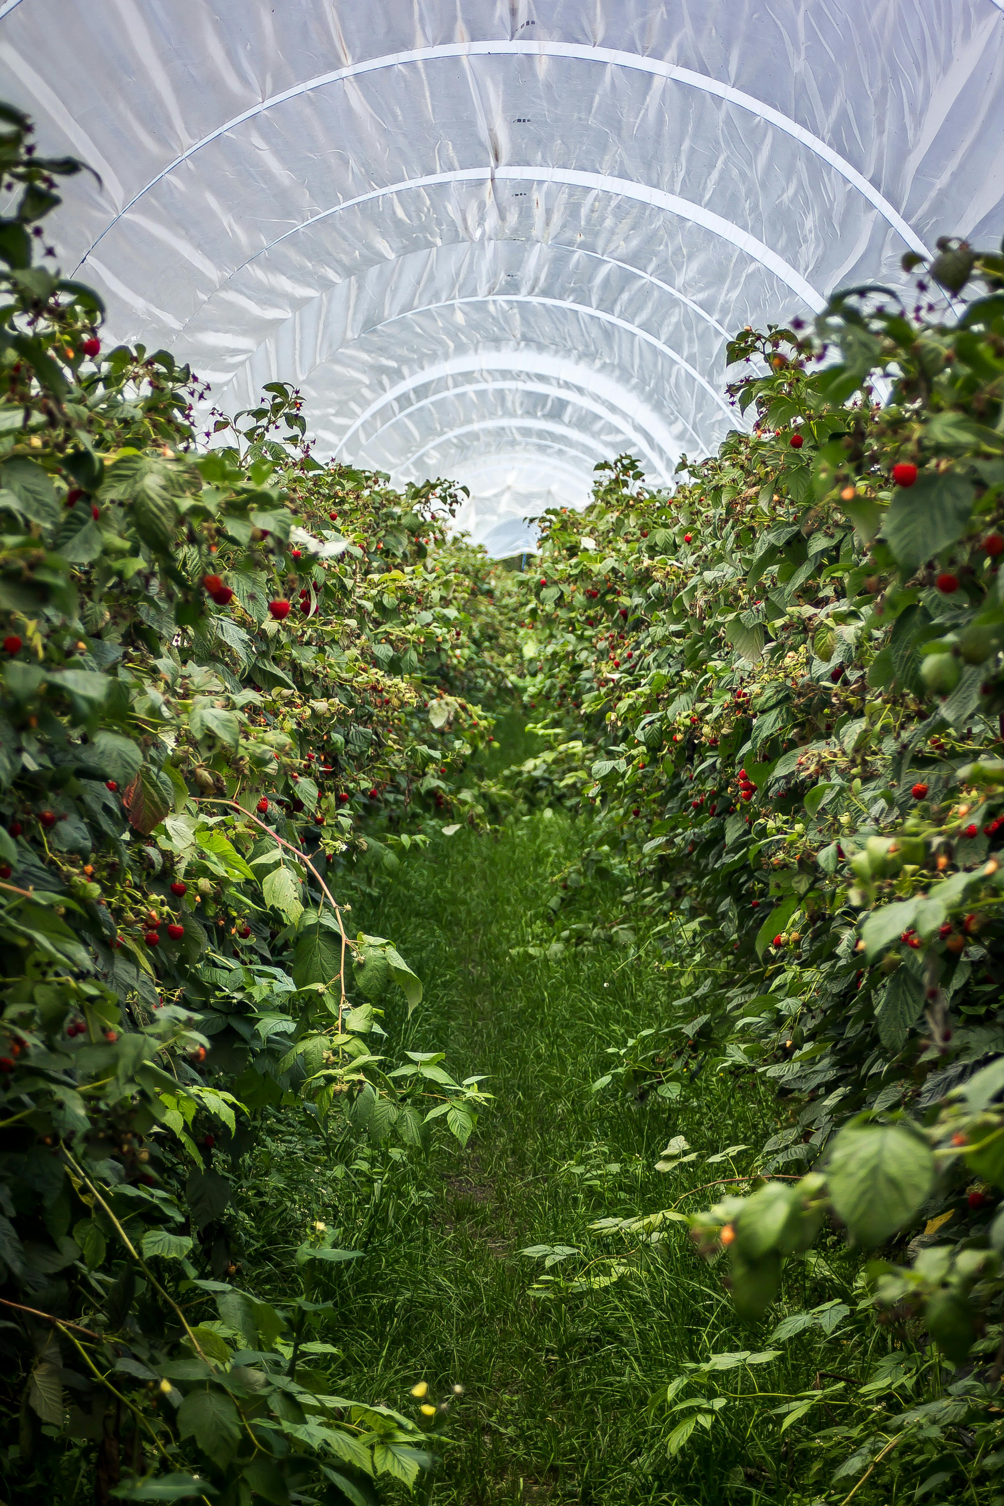
Perché farming-Evolution
La nostra moderna soluzione di sorveglianza attiva permette di essere sempre in grado di monitorare il micro-clima di tutte le serre, per massimizzare l'efficienza produttiva.
Un team dedicato e specializzato sarà sempre a tua disposizione per soddisfare ogni tua necessità.
Grazie al nostro continuo aggiornamento disporrai sempre delle migliori tecnologie per controllare la tua smart-farm.

Slide 9
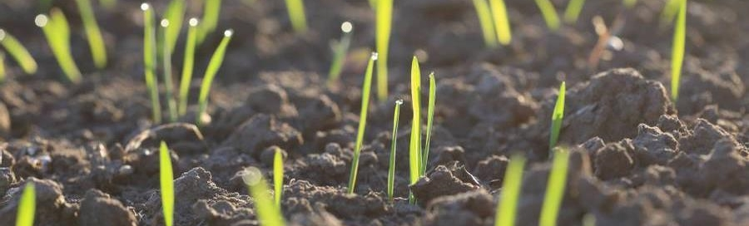
Vantaggi
SCALABILITÀ: la nostra soluzione è fortemente scalabile e si adatta a smart-farm di qualunque dimensione e con qualunque numero di serre al suo interno.
COMUNICAZIONE DIRETTA: per qualsiasi tipologia di richiesta è sempre possibile contattare gli amministratori di sistema.
USER FRIENDLY: grazie a un’interfaccia utente semplificata è facile interagire con la piattaforma.

Slide 10
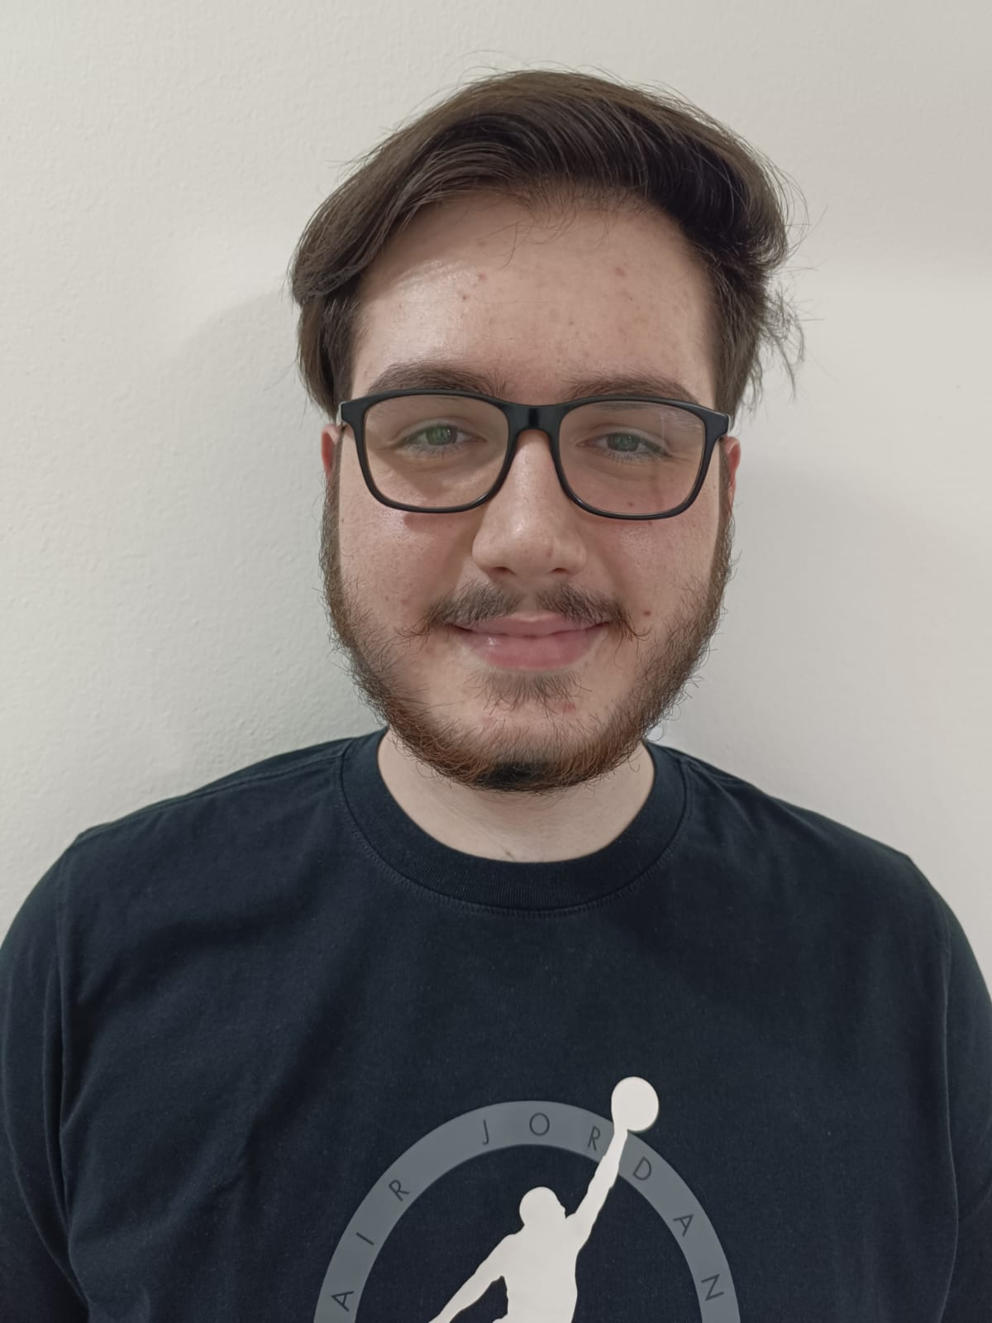
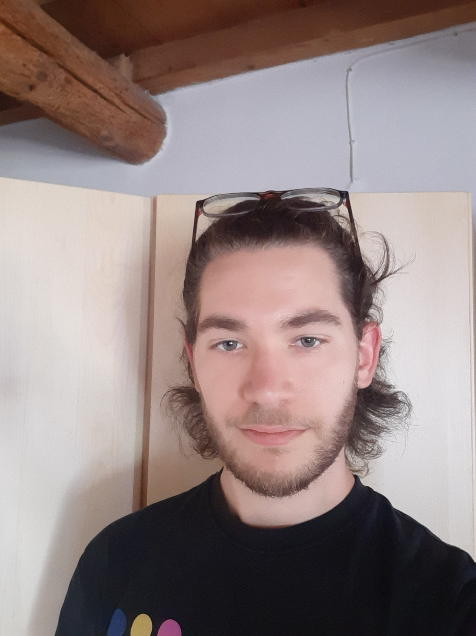
Il nostro team
Elia Felletti, 21 anni
Dario Macchi, 21 anni

Slide 11

Grazie per la vostra attenzione

